Slide 1

静岡産業技術専門学校 ゲームクリエイト科 ３年 富永・深澤・大石・岩谷チーム
ジャンル ：タワーディフェンス
プラットフォーム ：Windows PC

Slide 2
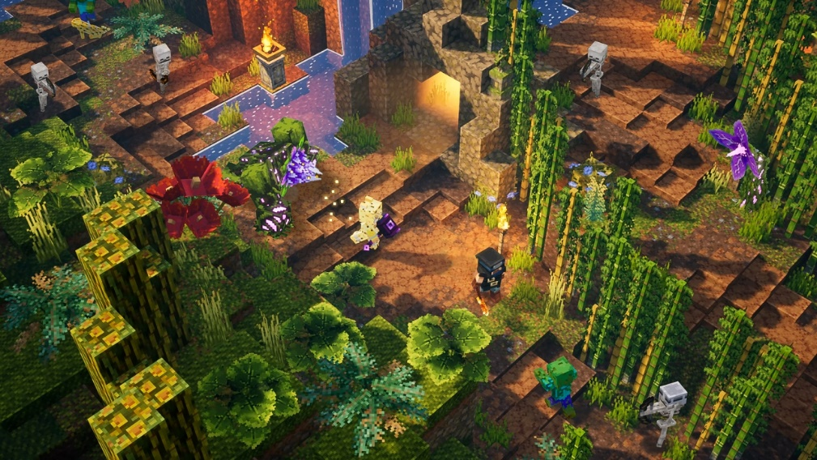
どんなゲームか
古代ギリシャのトロイア戦争を舞台に激しい戦いを生き抜くマルチプレイアクションゲームです。
１、敵を倒してよりよい武器を手に入れよう
敵を倒すことでランダムで武器がゲットできる。
レベルが上がれば落ちる武器もより強力なものになる。
２、神々の加護を受け取ろう
敵を一定以上倒していくと軍神の加護を受けることが
できる。強力なバフ効果を有効活用しよう。
３、最大４人と協力してプレイ可能
本作はオンラインプレイに対応。
最大４人とパーティーを組んで一緒にダンジョンを攻略しよう。

Slide 3
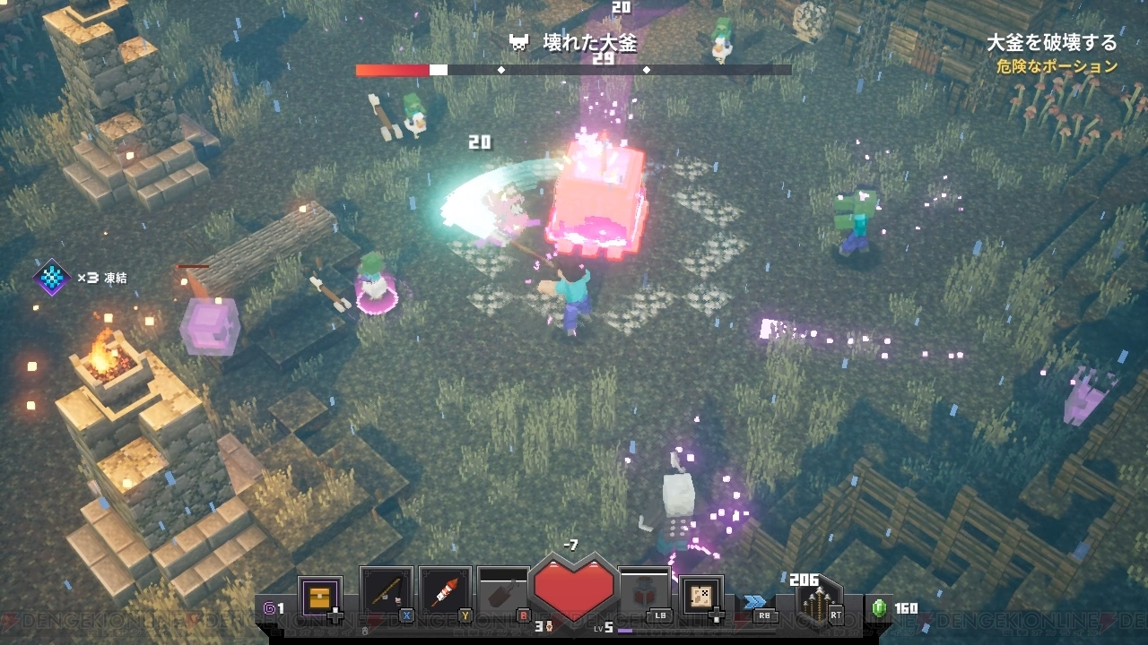
画面の見方
プレイヤー
ボスの
ライフ
エネミー
プレイヤーライフ
敵を倒して武器をゲットして戦力を強化しよう。
一定数撃破でボスが登場！ボスを倒せばクエストクリアとなる。

Slide 4
操作方法
W
・・・・・・ WASDで移動
A
S
D
J
・・・・・・ Jキーで攻撃
動きは武器によって異なる

Slide 5
操作方法
I
・・・・・・Iキーでインベントリを開く
・・・・・・ Mキーでゲージが溜まっていれば
必殺技を発動
武器ごとに異なる
M

Slide 6
ゲームの流れ
バトル中の操作
タイトル画面
敵と
バトル
一定数敵撃破で
ボス登場
他プレイヤーと
マッチング
撃破すると
ランダムで
武器をドロップ
敵に
攻撃されて
しまった！
ボスを撃破した
クエストクリア
武器を装備して
クエストを進める
PTメンバー
全員が死亡すると
ゲームオーバー
ダンジョン選択画面へ
ダンジョンを
選択して
クエスト開始
ダンジョン
選択画面へ

Slide 7
ネットワークに関して
今回はローカルネットワークで通信を行う
PC1をホストにマッチング
ゲーム中はメッシュ形式で全員と相互通信
エネミーの情報等はホストが持つ予定
マッチングの際はTCP、ゲーム中はUDPで通信。

Slide 8
ネットワークの処理問題
・敵の表示数を調整して負荷軽減
・マップの大きさは１画面内に収まるように
・とりあえず人の数は最大３０体(プレイヤー４人＋ザコ20体＋中ボス４～６体)
実際に動かしながら増やすか減らすかも

Slide 9
その他追加要素
・プレイヤーごとに与えたダメージ量を計測
リザルト画面でダメージ量に応じて貢献度ランキングが表示される
・総ダメージ量・倒したザコの数・倒した中ボスの数によって
称号が与えられる。リザルト画面で表示される。

